Slide 1
La réfraction
Lumière et systèmes optiques
Sciences 8e année

Slide 2
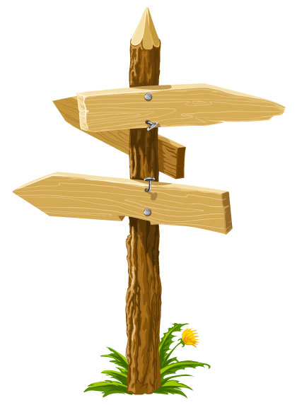
Définition
La réfraction se produit lorsque la lumière passe de l’air à un autre milieu.
Lors de ce voyage, les rayons subissent une déviation ou un changement de direction.

Slide 3
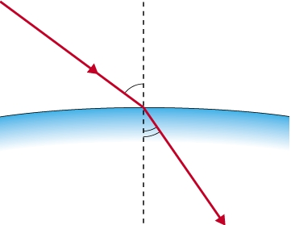
Définition
Cette déviation est dû au fait que la lumière change de vitesse lorsqu’elle traverse des matières de masse volumique différentes.

Slide 4
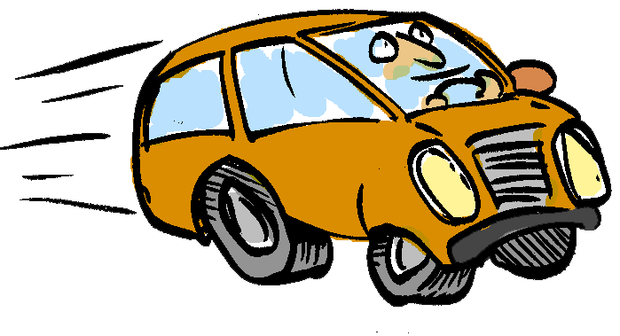
Définition
D’habitude, la lumière voyage plus lentement lorsque la masse volumique augmente.

Slide 5
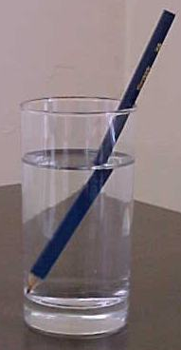
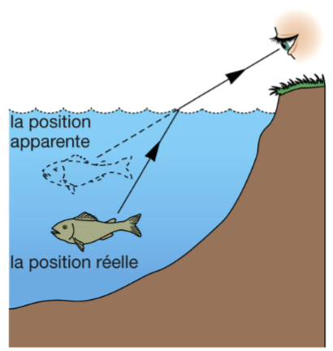
Définition
La déviation fait paraître les objets ailleurs qu’à l’endroit où il est en réalité.

Slide 6
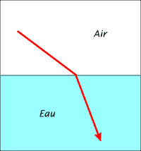
Le principe de réfraction
Lorsque la lumière passe d’un milieu donné à un autre milieu dont la masse volumique est plus grande, elle dévie en direction de la normale.

Slide 7
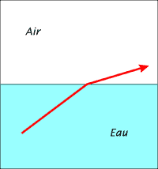
Le principe de réfraction
Lorsque la lumière passe d’un milieu donné à un autre milieu dont la masse volumique est plus petite, elle dévie en direction opposée de la normale.

Slide 8
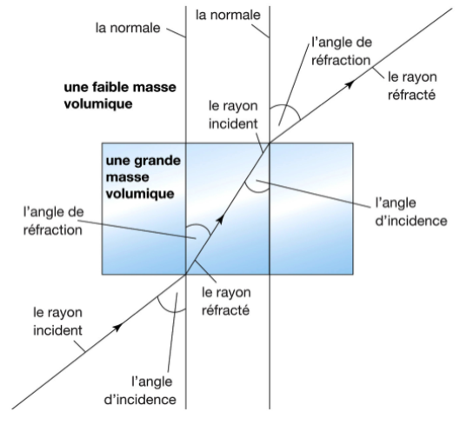

Slide 9
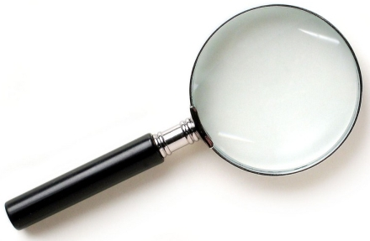
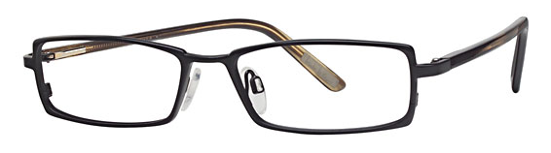
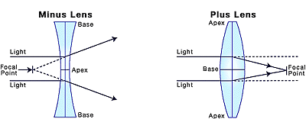
La réfraction et les lentilles

Slide 10
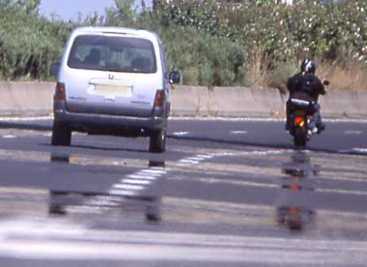
Les mirages

Slide 11
En résumé!
Les 3 phénomènes qui peuvent se passer lorsque la lumière frappe une surface :
Absorption
Réflexion
Réfraction

